Slide 1
®
Riccardo De Souza
Nicholas De Pascali
Alessio Proietti
Emanuela Alice Rumega
Matteo Muti
Liceo Artistico ‘’O. Metelli’’ - Terni

Slide 2
Il prodotto HomeCase deriva dalla ricerca di un oggetto
funzionale, al tempo stesso utile, che risponda alle esigenze di
un abituale viaggiatore.
Per questo abbiamo interpretato l’oggetto come strumento dell’azione dell’uomo moderno: il viaggiare. Il prodotto in questione infatti è una valigia con duplice funzione:
il trasporto e la disposizione a ripiani del vestiario.
La valigia è caratterizzata da una struttura costituita da lamiere di alluminio.
Queste sono collegate opportunamente tra loro a forma di
fisarmonica, ciò permette di creare la scaffalatura quando si alza
la struttura stessa.
®
HomeCase

Slide 3
Prototipo virtuale in 3D

Slide 4
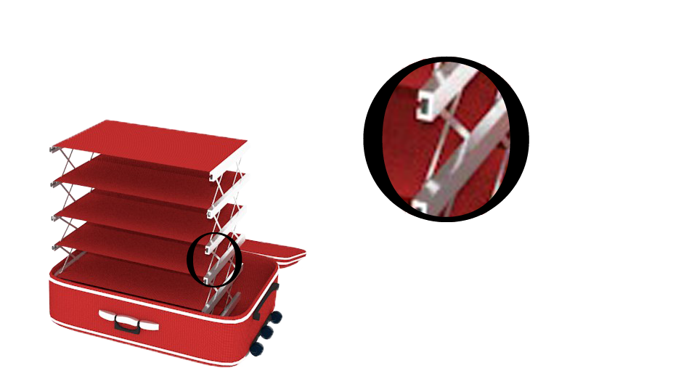
Scheda tecnica
Grazie a una semplice struttura a fisarmonica la scaffalatura si può alzare e abbassare attraverso delle leggerissime lamiere; offrendo quindi al viaggiatore massimo confort anche nella leggerezza del prodotto stesso.
Finissime lamiere di alluminio collegate tra loro e fissate dalle cosiddette ‘guide’ che permettono lo scorrimento e il fissaggio al tempo stesso.

Slide 5
Aspetto strutturale

Slide 6
Spiegazione del nome del logo
®
HomeCase® richiama, grazie alla comodità del prodotto, la casa propria di ognuno in cui ci si sente sicuri e a proprio agio; Case invece è l’abbreviazione del termine “suitcase” che vuol dire valigia.
Il logo è costituito dalla H, iniziale di Home, che si interseca nella C creando una sorta di spazio a mezzaluna nel quale confluiscono una serie di linee che richiamano la struttura a fisarmonica.

Slide 7
Società scelta
S.r.l.
Società Responsabilità Limitata
La società da noi scelta è una S.r.l.
Questo tipo di società infatti, ci garantisce che in caso di fallimento dell’azienda ne risponde la stessa con il proprio patrimonio come specifica l’articolo 2462 c.c., e i soci non rischiano il proprio patrimonio personale.
Dall’atto costitutivo redatto dal nostro notaio risulta che:
Il capitale sociale della nostra azienda è pari a € 70.000 e ogni socio conferisce € 14.000.
E’ stato nominato amministratore il Sig. Riccardo De Souza
Il criterio di ripartizione degli utili e delle perdite sarà proporzionale alle quote conferite da ogni singolo socio.

Slide 8
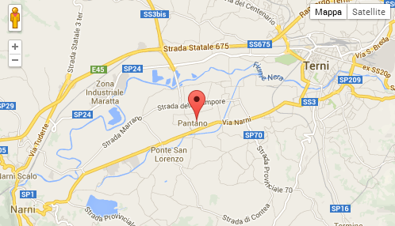
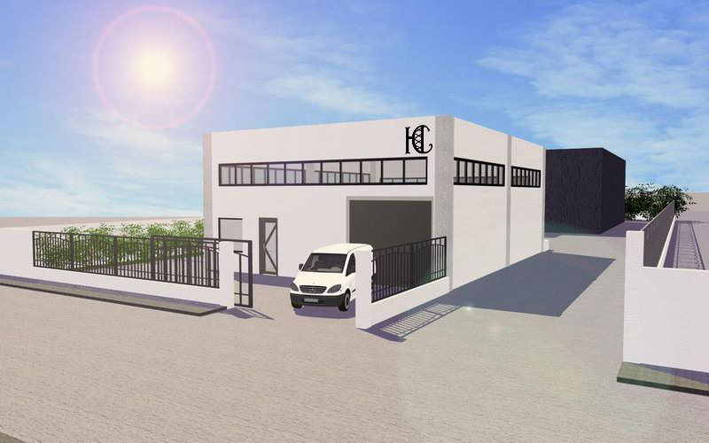
Sede della società
Comune: Terni
Zona: Polymer
200 mq
Costo d’affitto mensile: 500 €

Slide 9
Ricerca di mercato
Al fine di valutare l’interesse della nostra idea progettuale, abbiamo realizzato un’ indagine di mercato attraverso un questionario con domande. Di seguito si riportano i risultati ottenuti.
Sarebbe interessato ad acquistare il nostro prodotto?
96 %
4 %

Slide 10
Grafici
39 %
61 %
7 %
24 %
42 %
27 %
Che professione svolgi?
10 %
18 %
42 %
30 %

Slide 11
Quante volte viaggi all’anno?
16 %
28%
56 %
Quanto saresti disposto a spendere?
59 %
35 %
6 %

Slide 12
Concorrenza
Il nostro prodotto, del tutto rivoluzionario e innovativo, riceve lo stesso una concorrenza diretta nel mercato di valigie da prodotti che utilizzano la tecnologia delle borse integrabili in una.
Subisce inoltre una concorrenza indiretta principalmente da marchi di livello medio o sconosciuti in quanto adottano dei materiali a basso costo, vendendo quindi i loro prodotti a prezzi bassi.
La nostra valigia mostra invece, oltre la novità nel settore e il costo relativamente basso considerando l’innovazione, l’uso di materiali qualitativamente validi per offrire al viaggiatore la massima comodità.
Azienda specialista, da oltre 60 anni, nella produzione di valigie, trolley, 24 ore, borse da viaggio donna, borse e cartelle, borsoni da viaggio uomo, valigie, luggage, pelletteria,ecc.
Samsonite è un'azienda
leader mondiale nel comparto della fabbricazione di valigie e accessori da viaggio.

Slide 13
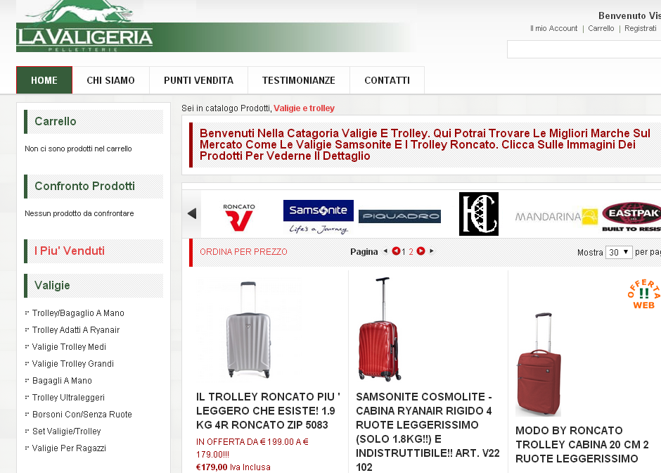
Pubblicità
Per pubblicizzare il prodotto si è deciso:
Inserzioni su siti internet specializzati in viaggi (“LA VALIGERIA”)
Spot pubblicitari su siti internet
Inserzioni su riviste specializzate in viaggi
Sito web homecase.altervista.com

Slide 14
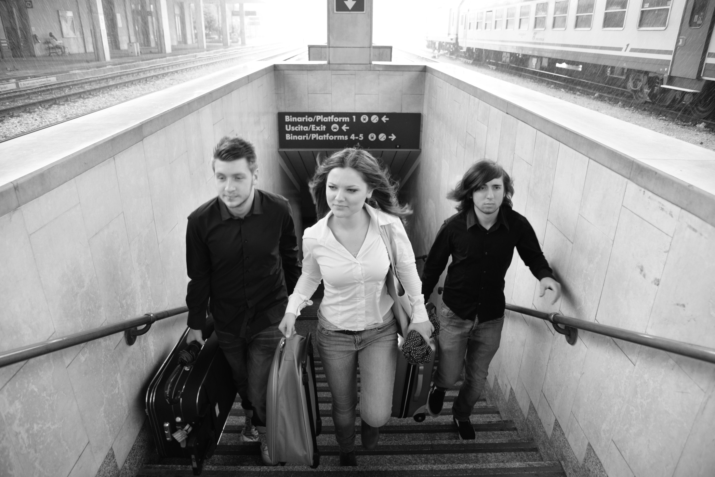
Pubblicità

Slide 15
Pubblicità

Slide 16
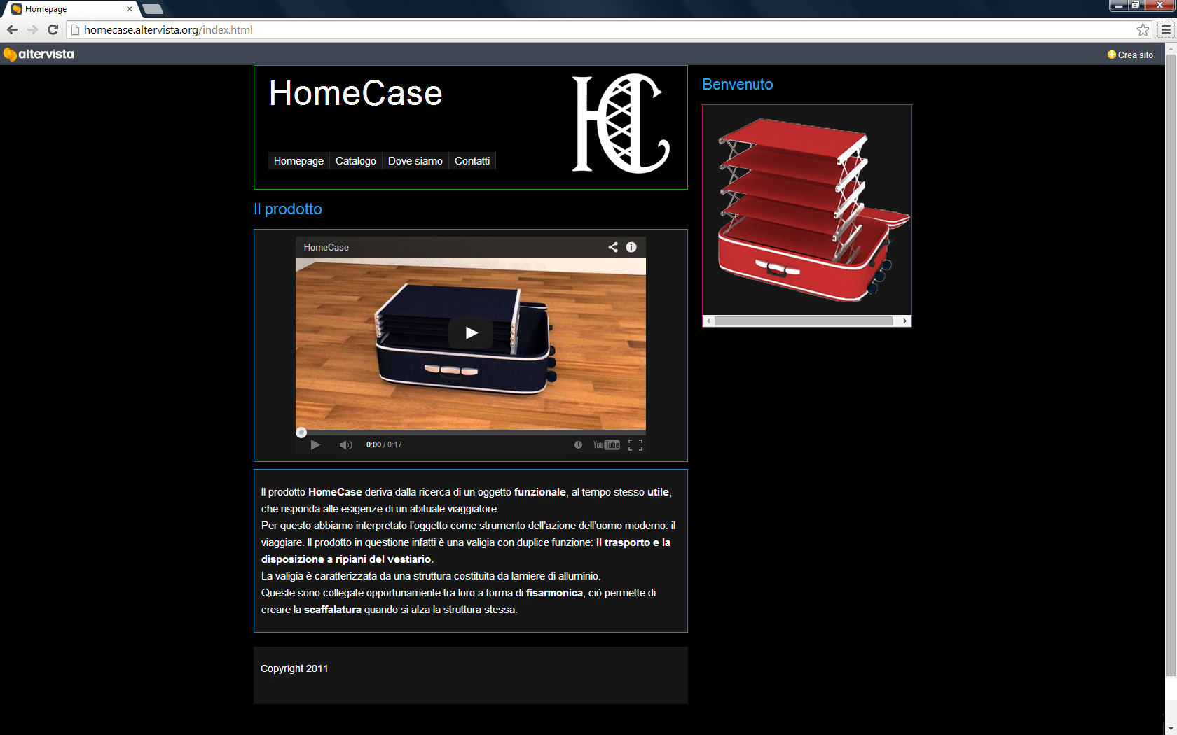
Pubblicità - web

Slide 17
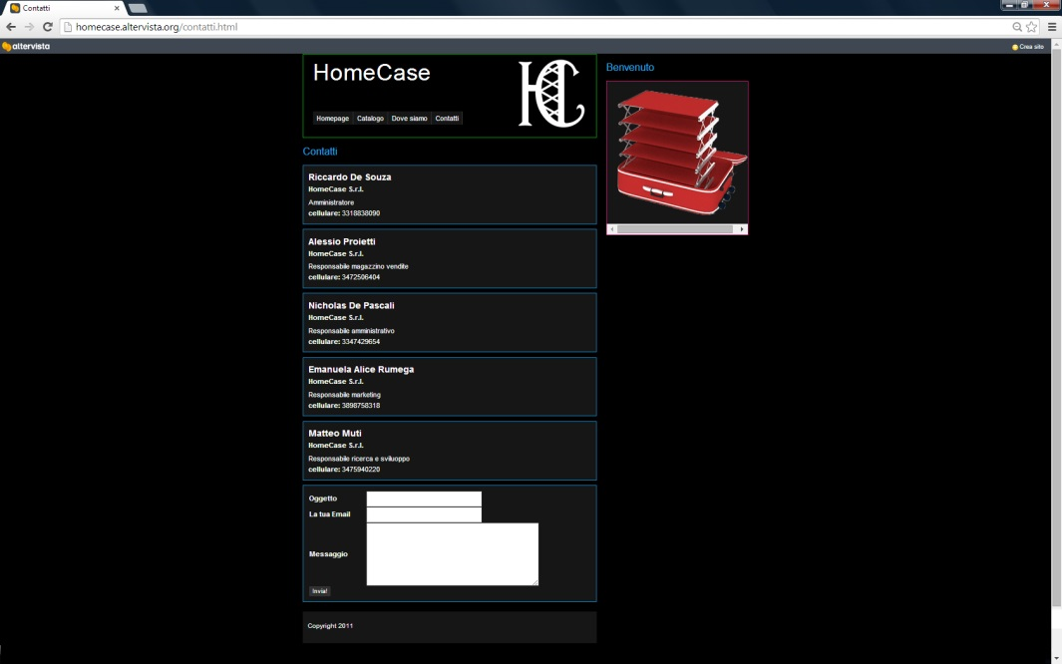
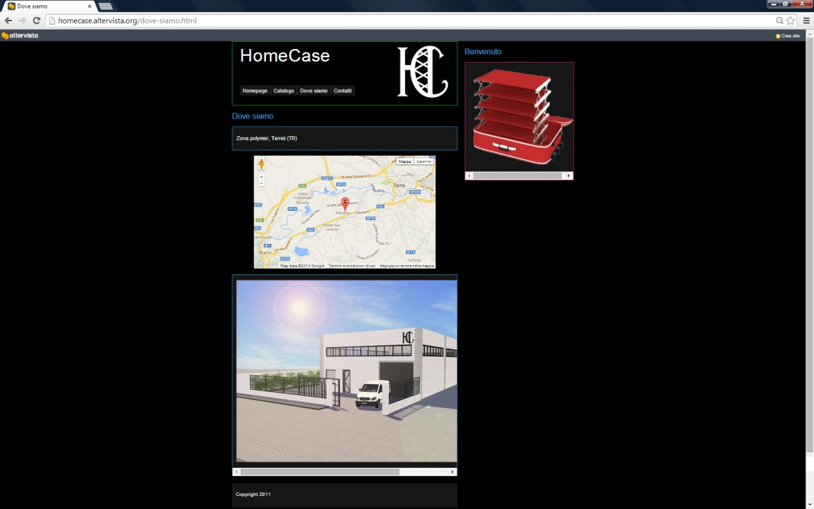
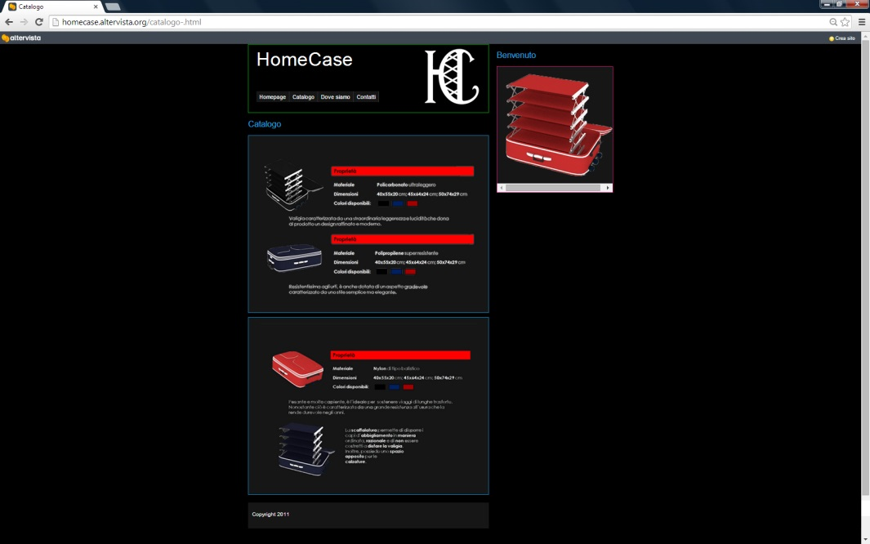
Pubblicità - web

Slide 18
Accordi commerciali
Dopo aver effettuato una ricerca nel web, abbiamo trovato delle aziende che offrono i materiali e servizi necessari per la realizzazione del nostro prodotto.
Abbiamo mandato una proposta di accordo a:
Gasparini Industries S.r.l. ©
GHEPARD ©
Specialisti nella tecnologia laser e di taglio al plasma del metallo.
Azienda che produce valigie.

Slide 19
Strategie di mercato
Il nostro prodotto è del tutto rivoluzionario e innovativo, di conseguenza, abbiamo pensato di pubblicizzarlo in maniera giusta e non esagerata sfruttando i siti di viaggi, di valigie, e la distribuzione specializzata ma non solo.
I nostri prodotti infatti, saranno reperibili in vari punti vendita di negozi di valigie, nel nostro sito internet e negozi di design e articoli per la casa.
Inoltre l’abbiamo diversificato attraverso l’uso di materiali differenti che si adattino alla specificità e bisogno di ogni viaggiatore.
Ovviamente le valigie, come è riscontrabile nel catalogo, hanno dimensioni differenti: standard (come quella Ryaniar); piccole, medie e grandi.
Tutte le tipologie hanno una differente
gamma di colori.

Slide 20
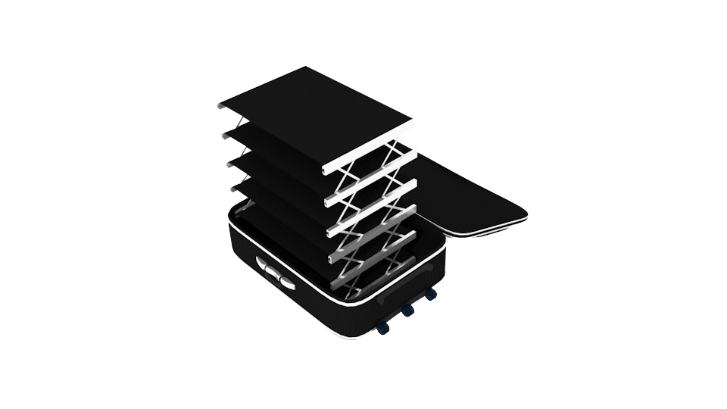
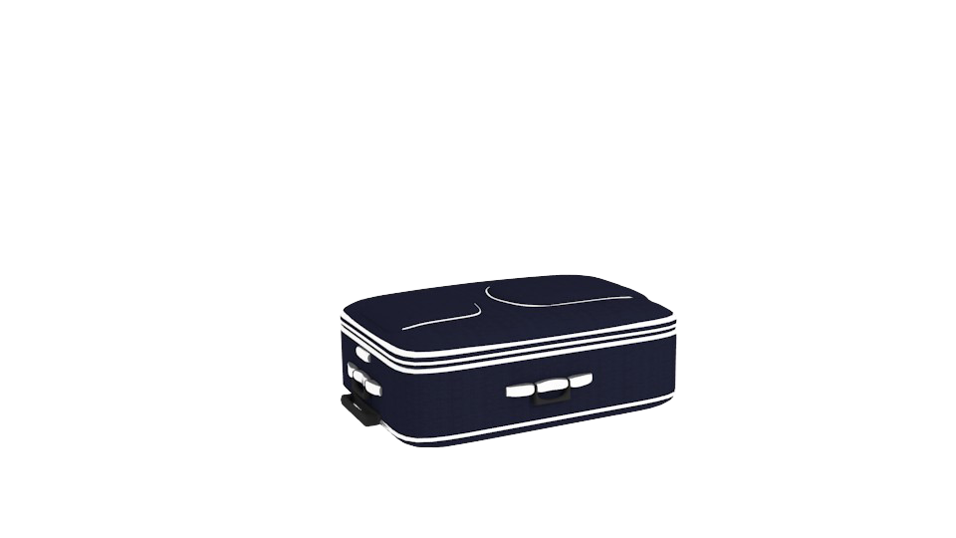
Catalogo
Proprietà
Materiale | Policarbonato ultraleggero
Dimensioni | 40x55x20 cm; 45x64x24 cm; 50x74x29 cm
Colori disponibili:
Valigia caratterizzata da una straordinaria leggerezza e lucidità che dona
al prodotto un design raffinato e moderno.
Proprietà
Materiale | Polipropilene super resistente
Dimensioni | 40x55x20 cm; 45x64x24 cm; 50x74x29 cm
Colori disponibili:
Resistentissima agli urti, è anche dotata di un aspetto gradevole caratterizzato da uno stile semplice ma elegante.

Slide 21
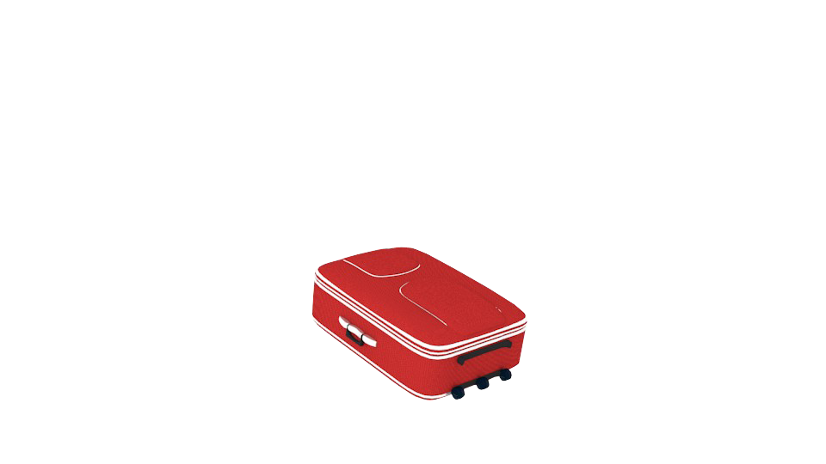
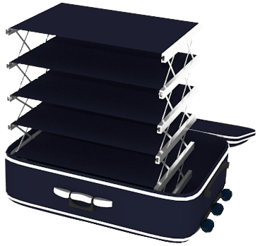
Catalogo
Proprietà
Materiale | Nylon di tipo balistico
Dimensioni | 40x55x20 cm; 45x64x24 cm; 50x74x29 cm
Colori disponibili:
Pesante e molto capiente, è l’ideale per sostenere viaggi di lunghe trasferte.
Nonostante ciò è caratterizzata da una grande resistenza all’usura che la rende durevole negli anni.
La scaffalatura permette di disporre i capi d’abbigliamento in maniera ordinata, razionale e di non essere costretti a disfare la valigia.
Inoltre, possiede uno spazio
apposito per le
calzature.

Slide 22
Strategie di mercato – Listino prezzi
Da un’ipotesi di prodotti venduti annualmente abbiamo ricavato il fatturato sia dalla vendita ai negozi che dal sito internet;
inoltre troviamo i costi di trasporto merci e di pubblicità per il nostro sito.
 | Fatturato negozio | Fatturato e-commerce | Costo negozio | Costo e-commerce
Valigia 1 | € 113.184,00 | € 31.680,00 | € 37.728,00 | € 7.200,00
Valigia 2 | € 58.320,00 | € 23.040,00 | € 23.328,00 | € 4.464,00
Valigia 3 | € 74.880,00 | € 31.680,00 | € 29.952,00 | € 5.760,00
Totale | € 246.384,00 | € 86.400,00 | € 91.008,00 | € 17.424,00
 | FATTURATO TOTALE | € 332.784,00 | COSTO TOT | €108.432,00

Slide 23
Fabbisogno finanziario
FABBISOGNO FINANZIARIO
Costi avvio impresa | € 82.185
Costi fissi 1° anno | € 105.594
Magazzino iniziale | € 21.686
TOTALE | € 209.465
La tabella mostra tutto ciò di cui abbiamo bisogno come costi fissi ogni anno più i costi iniziali per avviare l’impresa, e nel nostro caso, il costo iniziale del magazzino.
Per coprire tali costi abbiamo ottenuto dalla Regione Umbria un finanziamento parziale per l’imprenditoria giovanile a copertura del mutuo di 140.000,00 €

Slide 24
Fatturato / guadagno triennale
FATTURATO | 1° ANNO | 2° ANNO | 3° ANNO
 | € 332.784,00 | € 356.397,00 | € 368.965,00
COSTI
Merci | € 108.432,00 | € 116.118,00 | € 120.158,00
Servizi | € 7.600,00 | € 7.904,00 | € 8.132,00
Stipendi | €124.800,00 | € 124.800,00 | € 145.600,00
Collaboratori | € 3.240,00 | € 3.240,00 | € 3.337,20
Affitti | € 6.000,00 | € 6.000,00 | € 6.000,00
Pubblicità | € 9.600,00 | € 6.500,00 | € 4.200,00
Utenze (gas, luce, telefono, internet) | € 6.610,00 | € 6.742,20 | € 6.874,40
Banca C/C (costi di gestione) | € 380,00 | € 440,00 | € 410,00
Commissioni bancarie su E-commerce | € 432,00 | € 462,55 | € 477,75
Trasporti (carburante e manut.) | € 4.142,00 | € 4.224,84 | € 4.266,26
Commercialista | € 2.850,00 | € 2.878,50 | € 2.907,00
Assicurazioni | € 2.340,00 | € 2.340,00 | € 2.340,00
Ammortamenti | € 16.132,75 | € 16.132,75 | € 16.132,75
TOTALE COSTI | € 292.558,75 | € 297.782,84 | € 320.835,36
 | 1° ANNO | 2°ANNO | 3°ANNO
RISULTATO OPERATIVO .(FATTURATO-COSTI) | € 40.225,25 | € 58.614,16 | € 48.129,64
+ proventi finanziari | € 120 | € 140 | € 80
- oneri finanziari | € 2.010 | € 1.813 | € 1.612
RISULTATO PRIMA DELLE .IMPOSTE | € 38.334,89 | € 56.941,16 | € 46.597,64
- IMPOSTE D'ESERCIZIO | € 16.978,08 | € 22.811,97 | € 20.369,81
IRES | € 10.542,09 | € 15.658,82 | € 12.814,35
IRAP | € 6.435,98 | € 7.153,15 | € 7.555,46
UTILE/PERDITA D'ESERCIZIO | € 21.356,81 | € 34.129,19 | € 26.227,83

Slide 25
Liceo Artistico ‘’O. Metelli’’ - Terni

